Slide 1
水資源對於商業營運的重要性
Edie.net(Environmental Data Interactive Exchange)

Slide 2

我們普遍都有珍惜水資源的概念，但僅有部分企業認真看待這項議題並進行相關減量措施。
包含紀錄水的使用量及降低與管理水資源減少的風險
國際組織預測到2030年，世界上
對於水資源的需求相較於現在將成長到40%。

Slide 3
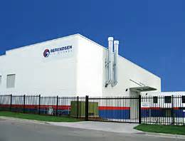

英國最大的洗衣公司Berendsen
發現水資源用量減少後還有龐大的商業利益。
自2007年起，Berendsen 已減少50%用水量，相當於一年10億公升的水
可以達成這樣的結果是因為減少清洗麻布所使用的水，以往一公斤的布需要用掉20公升的水，現在僅需2公升。
其他的部分包含能源使用也都大幅的減少，足以證明資源使用的越少，公司的價值不減反增。
Berendsen是少數獲得Carbon Trust Water Standard認證的公司
(Carbon Trust Water Standard這項認證是由英國一個專門幫助企業減少碳排量與能源浪費的非營利性組織-碳信託機構所頒發) 。

Slide 4

蘇格蘭珀斯的跨國運輸集團捷達集團(Stagecoach Group)曾與Carbon Trust 合作，共同研發一套結合能源、水及廢棄物的計畫，不僅是一筆可行的投資案，也因此賺了一筆可觀的利潤。
若將水資源減量視為永續經營策略的一環，其相關作法也可以提供許多價值。

Slide 5
THANK YOU

